Slide 1
第3章 组合逻辑电路
※主要内容
⑴组合逻辑电路概述 电路构成规则，逻辑电路图，电路设计方法
⑵典型组合逻辑部件设计 译码器与编码器，多路选择器与分配器，
半加器与全加器
⑶组合逻辑电路时序分析 延迟分析，竞争冒险
※总体要求
掌握组合逻辑电路的组成，可分析和设计组合逻辑电路
Notes:
3学时（全部）

Slide 2
§3.1 组合逻辑电路概述
※主要内容：电路构成规则，逻辑电路图，电路设计方法
*数字逻辑电路的分类：
组成—
│
分类—
│
*组合逻辑电路的构成规则：
可看做一个黑盒子，包含若干输入端及输出端；
内部由若干元件及结点互连而成
└←分为输入/输出/内部
└←逻辑门/数字电路
组合逻辑电路、时序逻辑电路
└←输出依赖于输入及当前状态，Y＝F(X1,…,Xm,Q^{n})
└←输出仅依赖于输入，Y＝F(X1,…,Xm)
①每个元件为组合逻辑电路 (否则为时序逻辑)
②元件出端不能互连 (入端不能悬空)
③元件出端不能反馈到源元件入端
(否则为时序逻辑)
例1：右图是否为组合逻辑电路？
X1
E1
Y1
X2
E3
Y2
X3
E2
E
指内部元件输出
&
&
&
√
值不确定
逻辑错误
&
&
×
×
1
&
&
&
×

Slide 3

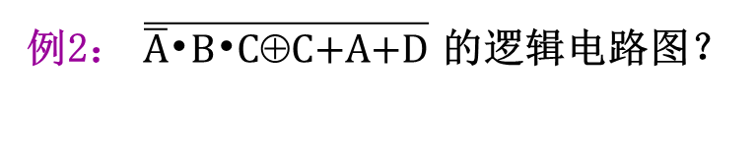

*逻辑电路图：
功能—
组成—
组织—
门选择要求：
(描述电路内部的元件结构及连接关系)
用元件及其连接描述逻辑函数 ←真值表可对应多个逻辑函数
逻辑门及连线，门的出端连接输出结点/其他门入端(无反馈)
└←如与门/或门/非门，可为组合逻辑部件(运算规则之代换规则)
①按逻辑表达式中运算需求选择逻辑门
②按逻辑表达式中运算优先级确定逻辑门的连接关系
└←非＞与＞异或/同或＞或
例3：下图的逻辑表达式？
满足电气特性及延迟需求
└←引脚数＞扇入/扇出系数时，信号电平会变成未定义态
如：引脚数＞扇入/扇出系数时，怎么办？
如：例2中电路延迟需≤3级门延迟，怎么办？
例2：$\overline{\overline{A}\text{•}\text{B}\text{•}\text{C}\text{⊕}\text{C}\text{+}\text{A}\text{+}\text{D}}$的逻辑电路图？
D
A
&
C
&
=1
≥1
B
Y
B
&
≥1
Y
A
1
C
&
$\overline{\overline{AB}\text{+}\overline{BC}\text{+}\overline{AC}}$
扇入系数—逻辑门入端所允许的最大数目
扇出系数—逻辑门出端能驱动的最大下级入端数目
&
…
…
&
&
&
把$\overline{A}$BC⊕C变换为与-或项

Slide 4


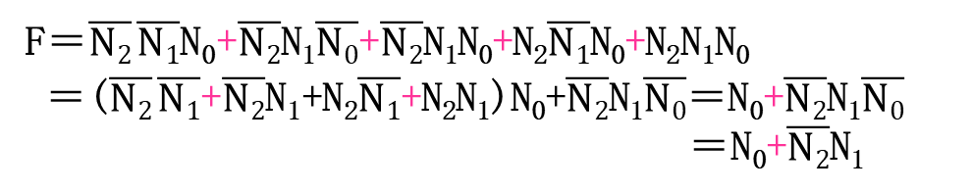
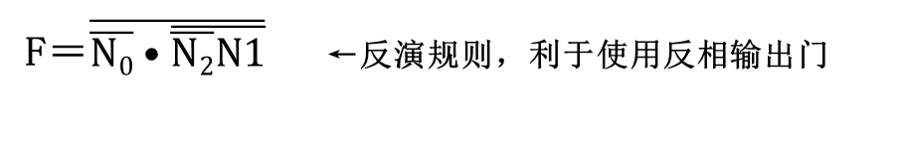
*组合逻辑电路的设计：
设计步骤—
设计示例—
利于优选元件
分析功能需求,给出真值表
写出逻辑表达式,并化简
函数变换,画出逻辑电路图,分析时序
逻辑抽象
逻辑化简
电路设计&评价
号 | N₂ | N₁ | N₀ | F
0 1 2 3 4 5 6 7 | 0 0 0 0 1 1 1 1 | 0 0 1 1 0 0 1 1 | 0 1 0 1 0 1 0 1 | 0 1 1 1 0 1 0 1
例4：设计一个3位素数检测器
①逻辑抽象：
②逻辑化简：
逻辑函数—
代数法化简—
卡诺图法化简—
③电路设计：
函数变换—
逻辑电路图—
真值表如右图(素数时F=1)
F(N₂,N₁,N₀)＝∑m(1,2,3,5,7)
F＝$\overline{N2}$ $\overline{N1}$N₀+$\overline{N2}$N₁$\overline{N0}$+$\overline{N2}$N₁N₀+N₂$\overline{N1}$N₀+N₂N₁N₀
＝($\overline{N2}$ $\overline{N1}$+$\overline{N2}$N₁+N₂$\overline{N1}$+N₂N₁)N₀+$\overline{N2}$N₁$\overline{N0}$＝N₀+$\overline{N2}$N₁$\overline{N0}$
＝N₀+$\overline{N2}$N₁
N₂N₁ N₀ | 00 | 01 | 11 | 10
0 |  | 1
1 | 1 | 1 | 1 | 1
$\overline{N2}$N₁
N₀
F＝N₀+$\overline{N2}$N₁
F＝$\overline{\overline{N0}•\overline{\overline{N2}N1}}$ ←反演规则，利于使用反相输出门
N₂
1
&
N₁
&
F
N₀
1

Slide 5

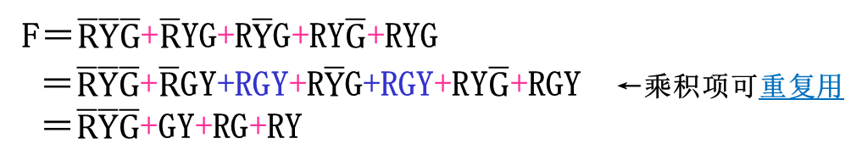

例5：设计一个监视交通信号灯工作状态的逻辑电路
①逻辑抽象：
②逻辑化简：
逻辑函数—
代数法化简—
卡诺图法化简—
③电路设计：函数变换—
逻辑电路图—
注意事项—
号 | R | Y | G | F
0 1 2 3 4 5 6 7 | 0 0 0 0 1 1 1 1 | 0 0 1 1 0 0 1 1 | 0 1 0 1 0 1 0 1 | 1 0 0 1 0 1 1 1
工作状态正常时为1个灯亮，
真值表如右图(F=1表示异常)
F(R,Y,G)＝∑m(0,3,5,6,7)
F＝$\overline{R}\overline{Y}\overline{G}$+$\overline{R}$YG+R$\overline{Y}$G+RY$\overline{G}$+RYG
＝$\overline{R}\overline{Y}\overline{G}$+$\overline{R}$GY+RGY+R$\overline{Y}$G+RGY+RY$\overline{G}$+RGY ←乘积项可重复用
＝$\overline{R}\overline{Y}\overline{G}$+GY+RG+RY
同一律X+X＝X
RY G | 00 | 01 | 11 | 10
0 | 1 |  | 1
1 |  | 1 | 1 | 1
F＝$\overline{R}\overline{Y}\overline{G}$+RY+RG+YG
RY
RG
R
&
1
Y
&
&
F
F＝$\overline{\overline{\overline{R}\overline{Y}\overline{G}}•\overline{RY}•\overline{RG}•\overline{YG}}$
1
G
&
1
&
①利用无关项可简化电路，如BCD码的输入为1010-1111时
②避免非法值出现，如2个门的出端直接连接
③避免高阻态出现，如门的入端悬空(应连接输入端/门的出端)
A₁A₀ A₃A₂ | 00 | 01 | 11 | 10
00 | 0 | 0 | 1 | 1
01 | 0 | 0 | 1 | 1
11 | d | d | d | d
10 | 1 | 0 | d | d
1
&

Slide 6

§3.2 典型组合逻辑部件设计
※主要内容：译码器与编码器，多路选择器与分配器，半加器与全加器
*数字系统的构建方法：
模块化的基础—
功能描述方法—
层次化、模块化 ←类似软件由多个函数构成
提供常用功能的数字逻辑部件(基本部件/构件)
常使用逻辑电路图(由元件/部件及连线组成)
1、译码器与编码器 (decoder和encoder)
*译码器：将二进制编码信号转换为多个独立信号(仅值对应的信号有效)
└→输入为n个时，输出位2^{n}个→┘
逻辑表达式 逻辑电路图
操作码译码
(软件模式→硬件模式)
真值表—
实现—
应用—
Y0
Y1
Y2Y3
A1 | A0 | Y3 | Y2 | Y1 | Y0
0 0 1 1 | 0 1 0 1 | 0 0 0 1 | 0 0 1 0 | 0 1 0 0 | 1 0 0 0
A0
A1
EN
Y0＝$\overline{A1}$ $\overline{A0}$，
Y1＝$\overline{A1}$ A0，
…
A0
1
2-4译码器
&
Y0
1
&
Y1
&
Y2
A1
&
Y3
思考①：负逻辑输出如何实现？
EN | A1 | A0 | Y3 | Y2 | Y1 | Y0
1 | a | b | 正常译码
0 | * | * | 0 | 0 | 0 | 0
思考②：带控制端的译码器如何实现？
Notes:
思考①：用与非门代替与门 思考②：增设输入信号EN，与门改为3输入端，与门入端为A1、A0、EN

Slide 7
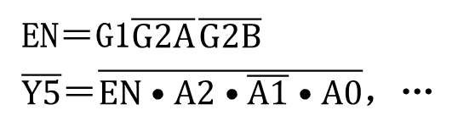
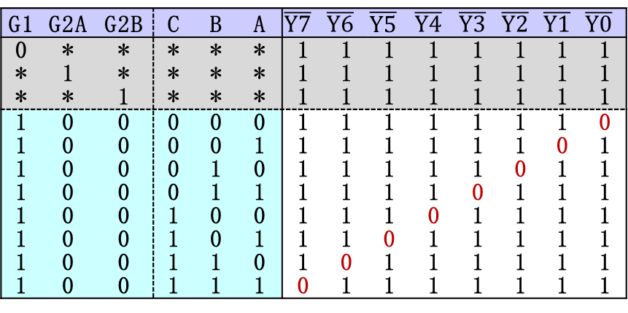
例1：译码器74L138的真值表如下，画出其逻辑电路图
逻辑表达式：
控制逻辑—
输出逻辑—
逻辑电路图：
G1 | G2A | G2B | C | B | A | $$\overline{Y7}$$ | $$\overline{Y6}$$ | $$\overline{Y5}$$ | $$\overline{Y4}$$ | $$\overline{Y3}$$ | $$\overline{Y2}$$ | $$\overline{Y1}$$ | $$\overline{Y0}$$
0 * * | * 1 * | * * 1 | * * * | * * * | * * * | 1 1 1 | 1 1 1 | 1 1 1 | 1 1 1 | 1 1 1 | 1 1 1 | 1 1 1 | 1 1 1
1 1 1 1 1 1 1 1 | 0 0 0 0 0 0 0 0 | 0 0 0 0 0 0 0 0 | 0 0 0 0 1 1 1 1 | 0 0 1 1 0 0 1 1 | 0 1 0 1 0 1 0 1 | 1 1 1 1 1 1 1 0 | 1 1 1 1 1 1 0 1 | 1 1 1 1 1 0 1 1 | 1 1 1 1 0 1 1 1 | 1 1 1 0 1 1 1 1 | 1 1 0 1 1 1 1 1 | 1 0 1 1 1 1 1 1 | 0 1 1 1 1 1 1 1
指可为任意值
G1
&
Y0
G2A
1
&
EN＝G1$\overline{G2A}$ $\overline{G2B}$
$\overline{Y5}$＝$\overline{EN•A2•\overline{A1}•A0}$，…
G2B
1
&
Y1
&
Y2
&
Y3
&
Y4
A
1
1
&
Y5
B
1
1
&
Y6
C
1
1
&
Y7
思考：不直接连接C的好处？
Notes:
思考：增强信号（门电路的输出基于VCC）、传输延迟相同(避免毛刺)

Slide 8
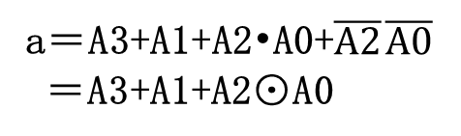
例2：七段数码管的每一段为一个LED(发光二极管)，设计其译码电路
连接方式：有共阳极、共阴极2种，常采用后者(控制为正逻辑)
a
a
b
c
d
e
f
g
dp
f
g
b
V_{CC}
e
c
GND
d
dp
a
b
c
d
e
f
g
dp
输入4位(BCD码)，输出7位(1亮0灭)，dp单独控制
如右表(可不支持A-F[仅显示0-9])
分别列出a-f的卡诺图并化简
如：a的卡诺图&逻辑表达式—
(d为无关项[仅显示0-9时],
值可任意[可辅助化简])
(略)
I/O信号：
真值表：
逻辑表达式：
逻辑电路图：
A3 | A2 | A1 | A0 | a | b | c | d | e | f | g | 字形
0 0 0 0 0 0 0 0 1 1 | 0 0 0 0 1 1 1 1 0 0 | 0 0 1 1 0 0 1 1 0 0 | 0 1 0 1 0 1 0 1 0 1 | 1 0 1 1 0 1 1 1 1 1 | 1 1 1 1 1 0 0 1 1 1 | 1 1 0 1 1 1 1 1 1 1 | 1 0 1 1 0 1 1 0 1 0 | 1 0 1 0 0 0 1 0 1 0 | 1 0 0 0 1 1 1 0 1 1 | 0 0 1 1 1 1 1 0 1 1 | 0 1 2 3 4 5 6 7 8 9
1 1 1 1 1 1 | 0 0 1 1 1 1 | 1 1 0 0 1 1 | 0 1 0 1 0 1 | 1 0 1 0 1 1 | 1 0 0 1 0 0 | 1 1 0 1 0 0 | 0 1 1 1 1 0 | 1 1 1 1 1 1 | 1 1 1 0 1 1 | 1 1 0 1 1 1 | A B C D E F
A₁A₀ A₃A₂ | 00 | 01 | 11 | 10
00 | 1 | 0 | 1 | 1
01 | 0 | 1 | 1 | 1
11 | d | d | d | d
10 | 1 | 1 | d | d
a＝A3+A1+A2•A0+$\overline{A2}$ $\overline{A0}$
＝A3+A1+A2⊙A0

Slide 9
例3：用2片74LS138译码器，组成4-16译码器(无需控制信号)
I/O信号：输入为D3～D0，输出为Z₁₅～Z₀，无控制端
思路：2个74LS138的输出分别连接Z₁₅～Z₈、Z₇～Z₀
设计：D2～D0连接CBA，D3连接2个片的控制端(分别为正逻辑、负逻辑)
D3 | D2 | D1 | D0 | Z₁₅-Z₈ | Z₇-Z₀
0 | 0-7 |  |  | 1……1 | 片1之Y7-Y0
1 | 0-7 |  |  | 片2之Y7-Y0 | 1……1
D3
…
D0
+5V
A B C G1 G2A G2B
74LS138(1)
Y0 Y1 Y2 Y3 Y4 Y5 Y6 Y7
A B C G1 G2A G2B
74LS138(2)
Y0 Y1 Y2 Y3 Y4 Y5 Y6 Y7
GND
Z₀
Z₁
Z₂
Z₃
Z₄
Z₅
Z₆
Z₇
Z₈
Z₉
Z₁₀
Z₁₁
Z₁₂
Z₁₂
Z₁₄
Z₁₅
7

Slide 10
*编码器：将多个独立信号中有效信号映射为二进制编码
(译码器的反函数电路)
I0
I1
I2I3
二进制编码器(一个In有效)、优先编码器(可多个In有效)
输入仅一个为1，对有效的输入编码
输入可多个为1，对优先级最高的输入编码
排队器
类型—
二进制编码器—
优先编码器—
应用：
Q0
Q1
I3 | I2 | I1 | I0 | Q1 | Q0
0 0 0 1 | 0 0 1 0 | 0 1 0 0 | 1 0 0 0 | 0 0 1 1 | 0 1 0 1
EN
I0
2位编码器
I1
≥1
Q0
I2
≥1
Q1
I3
假设：优先级I7→I0递减
I7 | I6 | I5 | I4 | I3 | I2 | I1 | I0 | Q2 | Q1 | Q0
1 0 0 0 0 0 0 0 | * 1 0 0 0 0 0 0 | * * 1 0 0 0 0 0 | * * * 1 0 0 0 0 | * * * * 1 0 0 0 | * * * * * 1 0 0 | * * * * * * 1 0 | * * * * * * * 1 | 1 1 1 1 0 0 0 0 | 1 1 0 0 1 1 0 0 | 1 0 1 0 1 0 1 0
I7 I6 I5 I4 I3 I2 I1 I0
优 先 权 判断
&
&
&
&
&
&
&
二进制
编码
≥1
≥1
≥1
思考：I0优先级最高时如何实现？
Q2
Q1
Q0
Notes:
思考：I7→I0改为I0→I7，改变或门入端连接逻辑

Slide 11
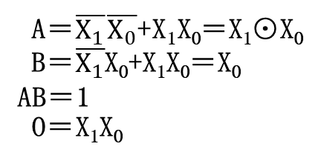
2、多路选择器与多路分配器 (multiplexer和demultiplexer)
*多路选择器：从多个输入中选择一个输出，记为MUX
I/O信号—输入m个，输出1个，控制1个(=log₂m位)
实现— 2路选择器 4路选择器
A1
…
MUX
Y
Am
log₂m位
S
n位信号的表示—
在信号线上标注位数
入 | S | Y
A和B | 0 1 | A B
A
入 | S₁ | S₀ | Y
A │ D | 0 0 1 1 | 0 1 0 1 | A B C D
A
&
&
≥1
Y
B
&
&
C
≥1
Y
B
&
A
0
1
S
D
&
MUX
S₁
S₀
B
0
1
未选端＝0
MUX
Y
C
0
1
思考：如何用2-MUX实现4-MUX？
MUX
D
例4：用MUX实现供血-受血的血型匹配检测电路
卡诺图：供血型为X₁X₀、受血型为Y₁Y₀，输出为P(=1匹配)
电路设计：Y₁Y₀控制4-MUX输出，MUX入端为各受血型的匹配逻辑，
各匹配逻辑的逻辑表达式(按行汇总)如下
S₀
S₁
匹配：
O/A→A
O/B→B
*→AB
O→O
Y₁Y₀ X₁X₀ |  | 00 | 01 | 11 | 10
A型 | 00 | 1 |  | 1
B型 | 01 |  | 1 | 1
O型 | 11 |  |  | 1
AB型 | 10 | 1 | 1 | 1 | 1
A＝$\overline{X_{1}}$ $\overline{X_{0}}$+X₁X₀＝X₁⊙X₀
B＝$\overline{X_{1}}$X₀+X₁X₀＝X₀
AB＝1
O＝X₁X₀
X₁
=1
A
0
3
B
MUX
V_{CC}
AB
P
X₀
&
O
Y₁Y₀

Slide 12
*多路分配器：将唯一输入发送到多个输出中的一个，记为DMUX
4-DMUX的真值表、逻辑电路图
实现—
应用—
DMUX
D0
0
D
1
D1
入 | S₁ | S₀ | D3 | D2 | D1 | D0
D | 0 0 1 1 | 0 1 0 1 | D 0 0 0 | 0 D 0 0 | 0 0 D 0 | 0 0 0 D
&
D0
2
D2
D
&
D1
3
D3
&
D2
S₁S₀
S₁
S₀
&
D3
分配器与选择器常联用，如实现总线(共用通道)分时传送
Src_1
BUS
DMUX
Dst_1
MUX
…
…
Src_m
Dst_n
Src_Sel
Dst_Sel

Slide 13
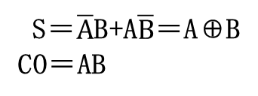
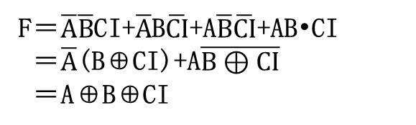
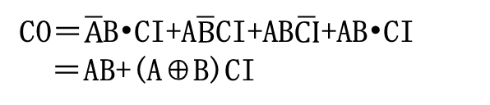
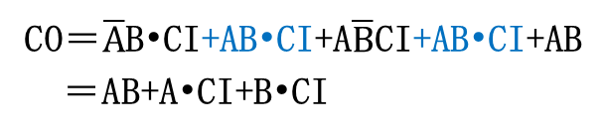
3、半加器与全加器 (Half Adder和Full Adder)
*半加器(HA)：实现1位加法、可产生进位
I/O信号—输入2个(A和B)，输出2个(和S及向高位进位CO)
实现—
A
HA
CO
B
S
A | B | S | CO
0 0 1 1 | 0 1 0 1 | 0 1 1 0 | 0 0 0 1
S＝$\overline{A}$B+A$\overline{B}$＝A⊕B
CO＝AB
A
&
CO
B
=1
S
*全加器(FA)：实现带低位进位的1位加法、可产生进位
实现—
FA
CO
A
B
F
A | B | CI | F | CO
0 0 0 0 1 1 1 1 | 0 0 1 1 0 0 1 1 | 0 1 0 1 0 1 0 1 | 0 1 1 0 1 0 0 1 | 0 0 0 1 0 1 1 1
F＝$\overline{A}\overline{B}$CI+$\overline{A}$B$\overline{CI}$+A$\overline{B}\overline{CI}$+AB•CI
＝$\overline{A}$(B⊕CI)+A$\overline{B⊕CI}$
＝A⊕B⊕CI
CI
A
&
≥1
CO
&
CO＝$\overline{A}$B•CI+A$\overline{B}$CI+AB$\overline{CI}$+AB•CI
＝AB+(A⊕B)CI
=1
B
=1
F
CI
&
CO＝$\overline{A}$B•CI+AB•CI+A$\overline{B}$CI+AB•CI+AB
＝AB+A•CI+B•CI
&
≥1
CO
思考：如何缩短电路延迟？
A
&
应用—构成n位加法器
F_{n-1}
F₀
F₀
B
=1
=1
F
CI
C_{n-1}
FA
C₁
FA
C₀
FA
…
C₋₁
A_{n-1} B_{n-1}
A₁ B₁
A₀ B₀

Slide 14
§3.3 组合逻辑电路时序分析
※主要内容：电路延迟，竞争冒险(正确性)
*组合逻辑电路的时序特征：
电路&时序示例：
电路延迟—
门延迟及信号传播所致，受内部设计及外部特性影响
(线长/元件级数) (工艺/电压/噪声)
竞争冒险—
出端所需信号到达时刻不同所致，可能会出现毛刺
A
A
A′
B
NB′
≥1
F
NB
B
1
A′
门延迟(传输延迟)
NB
NB′
传播延迟
F

Slide 15
*电路延迟分析：
延迟的内涵—
电路延迟的特征—
电路延迟的计量：
电路延迟的分析—
指入端变化到出端稳定的时长，
常＝max(t_{pHL},t_{pLH})
有传输延迟(最大延迟)、最小延迟2种
均用传输延迟表示
基于关键路径(最长路径)、最短路径
V_{IN}
t_{pHL}
50%
V_{OUT}
t_{pLH}
50%
最大时延—入端开始变化到所有出端信号稳定的最长时间
最小时延—入端开始变化到某一出端信号改变的最短时间
传输延迟t_{pd}
X
A
≥1
F1
1
F1
F2
B
&
F2
t_{cd}
例：若逻辑门延迟均为90ps，计算上图电路的传输延迟和最小延迟。
解：关键路径有1条，最短路径有1条；传输延迟＝90ps*3，最小延迟＝90ps*1
思考：如何缩短电路延迟？
V_{DD}
V_{DD}
使用正-负逻辑或门，
F1延迟≈90ps*1.25
PMOS
PMOS
PMOS
PMOS
PMOS
A
≥1
F1
X+Y
X+Y
&
F2
X
NMOS
NMOS
X
NMOS
NMOS
NMOS
B
Y
Y

Slide 16
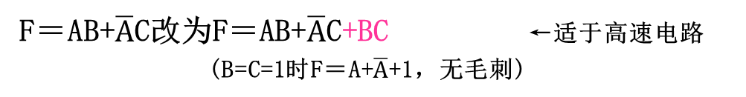
*竞争冒险：
竞争—
冒险—
冒险的消除—
低通滤波例：
增加冗余项例：
指某入端经过≥2条路径到达出端的现象
└←延迟不同，对出端的影响不同
指出端因竞争而产生毛刺的现象
采用低通滤波，或增加冗余项
增加滤波电容(使充电/放电延迟＞门延迟) ←适于低速电路
A
≥1
F
1
NA
A
A
NA
NA
F
F
A
≥1
A
1
F
NA
C
NA
C
F
F＝AB+$\overline{A}$C改为F＝AB+$\overline{A}$C+BC ←适于高速电路
(B=C=1时F＝A+$\overline{A}$+1，无毛刺)

Slide 17
A
A
NA
NA
F
F

Slide 18
※本章小结
组合逻辑电路组成—
组成规则：
电路组织：
组合逻辑电路设计—
设计步骤：
基本部件设计：
组合逻辑电路时序分析—
延迟：
冒险：
若干元件＋连线，输出仅依赖于输入
①元件为组合逻辑电路(逻辑门/组合逻辑部件)，
②元件出端不能互连、不能反馈到源元件入端
①按逻辑函数中运算需求选择逻辑门，
②按逻辑函数中运算优先级确定逻辑门的连接关系
逻辑抽象、逻辑化简、电路设计&评价
└←形成真值表 └←形成最简逻辑表达式
译码器&编码器，选择器&分配器，半加器&全加器
传输延迟(～关键路径)、最小延迟(～最小路径)
出端因竞争产生毛刺，可用低通滤波/增加冗余项消除
作业：P71起3、4、6、7、9、11

